Slide 1
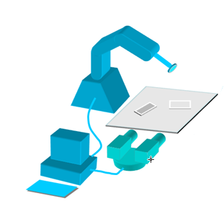
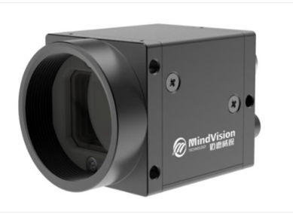
第一章
机器视觉概述
汇报人：陈西PPT工作室

Slide 2
目录
机器视觉初认识
机器视觉硬件构成
机器视觉硬件选型
机器视觉的应用及展望

Slide 3
机器视觉介绍
以及工作原理
PART1

Slide 4


机器视觉初认识
机器视觉，是指使用智能机器代替人类视觉进行物体和环境识别，通过相机采集图像,并使用软件算法进行分析和理解，最终使机器具有和生物视觉系统类似的场景感知能力。

Slide 5
PART2
机器视觉硬件构成

Slide 6
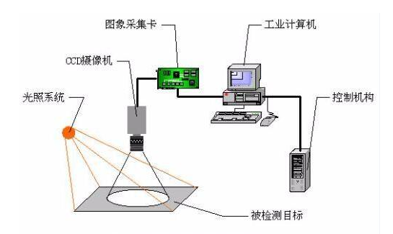
工作原理
机器视觉系统组成模块：
光源、镜头、相机、图像采集模块、图像处理模块、交互界面等。

Slide 7
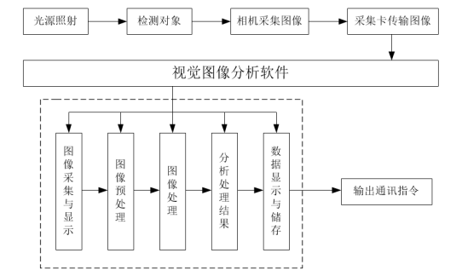
工作原理
机器视觉系统的工作流程图

Slide 8
PART3
机器视觉硬件选型

Slide 9
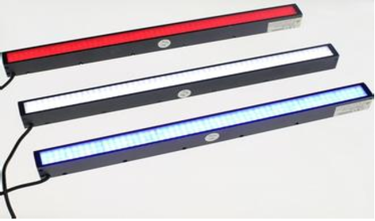
机器视觉组成模块
光源：
是使被测物的重要特征显现，而抑制不需要的特征。面上常见的有LED光源、红外光源、激光光源等。

Slide 10
机器视觉组成模块
相机：
相机是一种将现场的影像转化成数字信号或模拟信号的工具。相机的选型组要关注以下参数：
①分辨率
②像素尺寸
③帧率
④像素深度
⑤数字接口

Slide 11
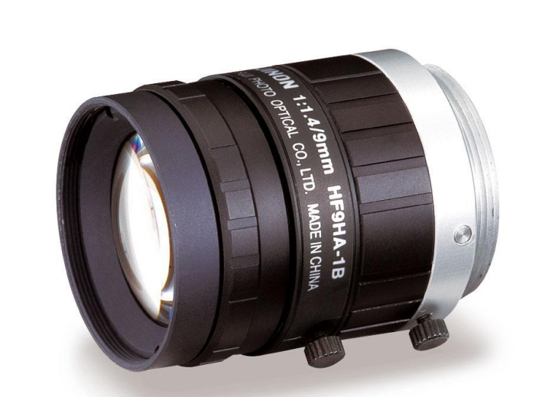
机器视觉组成模块
镜头：
镜头是与相机配套使用的一种成像设备， 机器视觉项目选型要关注的镜头参数主要包括以下几种：
①接口
②最大靶面尺寸
③物距与焦距
④光圈
⑤分辨率与成像质量
⑥镜头倍率与视场范围

Slide 12
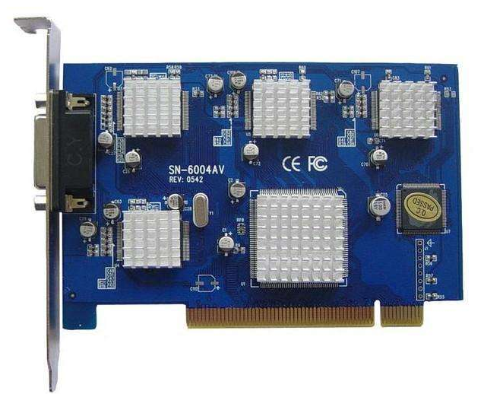
机器视觉组成模块
图像采集卡：
将来自相机的模拟信号或数字信号转化为所需的图像数据流并发送到计算机端，是相机和计算机之间的重要连接组件。

Slide 13
机器视觉
应用及展望
PART4
机器视觉系统的工作流程

Slide 14
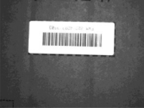
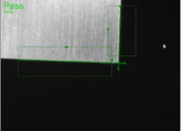
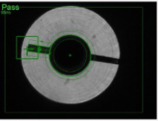
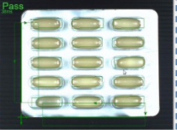
机器视觉应用及展望
缺陷检测
医药检测
一维码
识别
划痕检测

Slide 15
小结
光源
①接口 ②最大靶面尺寸 ③物距与焦距
④光圈 ⑤分辨率与成像质量
⑥镜头倍率与视场范围
镜头
①分辨率②像素尺寸③帧率
④像素深度⑤数字接口
组成
相机
图像采集模块
图像处理模块
机器视觉
交互界面
在工业领域
在医学领域
在交通领域
在农业领域
应用

Slide 16
谢
谢
聆
听

